Slide 1
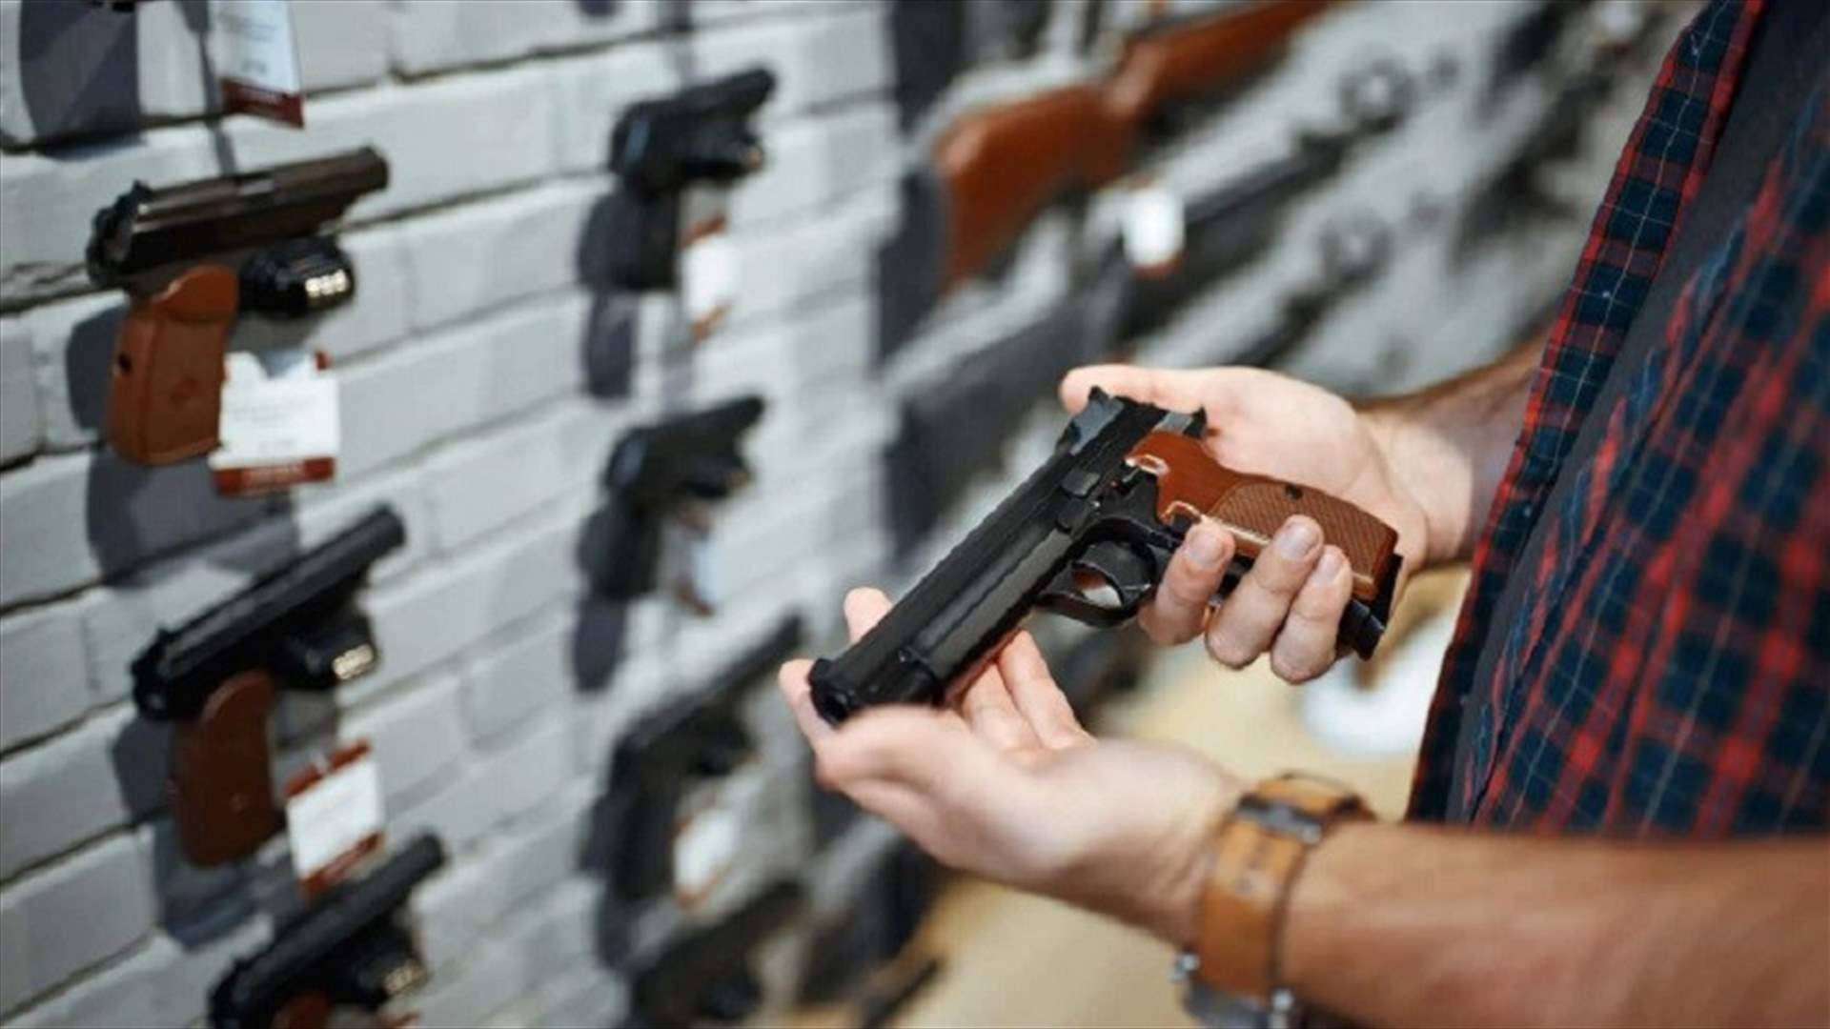
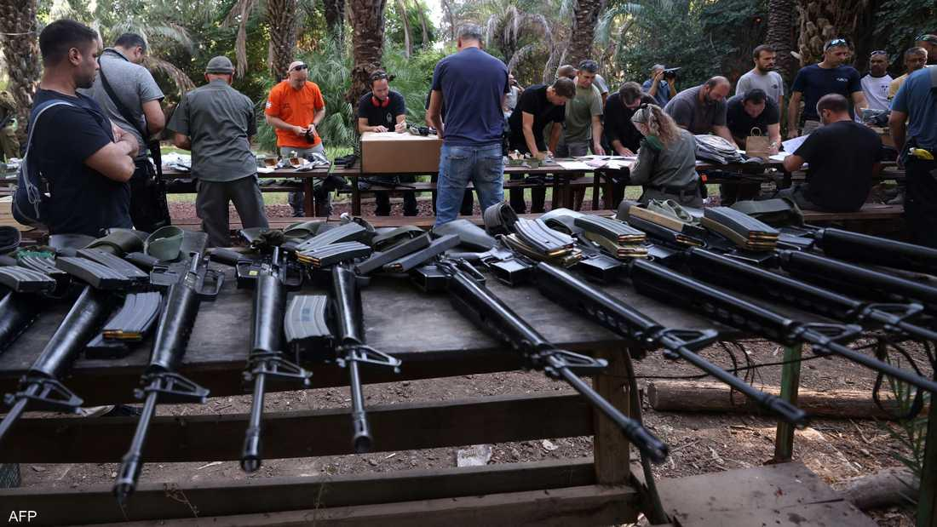
التدابير الرامية إلى تعزيز وإنفاذ سياسة عالمية بشأن الأسلحة النارية
حجم سوق الأسلحة النارية في الولايات المتحدة زاد أضعافاً خلال عقدين
الأسلحة النارية تودي بحياة أكثر من 14 ألف أميركي منذ مطلع 2023
رؤساء اللجنة :
أنس محمد عبدالمحسن محمد آل عذبة

Slide 2
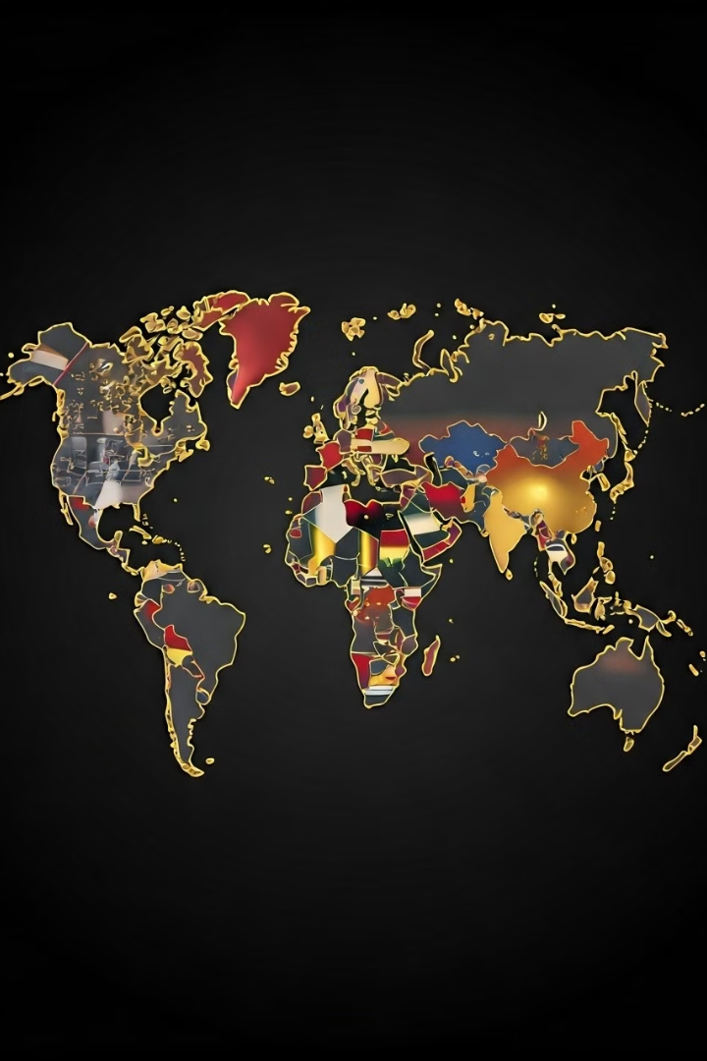
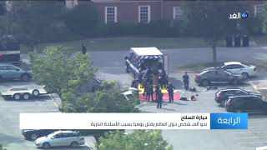
مقدمة: التعريف بالقضية و تحديد المشكلة

Slide 3
مقدمة: التعريف بالقضية و تحديد المشكلة
انتشار الأسلحة النارية
العنف المسلح
تُشكل الأسلحة النارية خطرًا عالميًا، حيث تتسبب في حوادث مأساوية في العديد من الدول، وتُعرّض حياة الناس للخطر. وتتزايد حدة هذه المشكلة مع انتشار هذه الأسلحة بشكل غير قانوني، مما يُصعب مراقبة انتشارها واستخدامها.
وتُساهم الأسلحة النارية في ازدياد العنف المسلح، مما يؤدي إلى إصابات ووفيات، ويؤثر سلبًا على المجتمعات والاقتصادات. وتُؤثر هذه المشكلة على مختلف فئات المجتمع، بما في ذلك النساء والأطفال.
التحديات المتزايدة
وتتزايد التحديات أمام الدول في السيطرة على انتشار الأسلحة النارية، بسبب ضعف الرقابة وتزايد الطلب على الأسلحة في بعض المناطق، مما يجعل الأمر صعبًا على الحكومات للسيطرة عليها.

Slide 4
أهداف التنمية المستدامة المرتبطة بالقضية
تُساهم مشكلة الأسلحة النارية في تقويض العديد من أهداف التنمية المستدامة، مثل السلام والأمن، والعدالة، وجميع أشكال العنف ، وخاصة ضد الأطفال، والصحة، والرفاهية، والعدالة الاجتماعية.
بالإضافة إلى ذلك، تؤثر هذه القضية سلبًا على التعليم، وتُعيق فرص التنمية، وتؤدي إلى عدم المساواة بين الدول. وتُظهر هذه القضية أهمية العمل المشترك لتطبيق أهداف التنمية المستدامة بشكل فعّال.
وتُعزز التنمية المستدامة من خلال إطارها الشامل، والذي يُركز على جميع جوانب التنمية البشرية والاجتماعية والاقتصادية، وتشمل هذه الأهداف تحقيق السلام والأمن، وحماية البيئة، وتحسين جودة الحياة في جميع أنحاء العالم.

Slide 5
السبب الجذري للمشكلة
1
السبب الجذري
2
التأثير السلبي
تُشير العديد من الدراسات إلى أن العوامل الاقتصادية والاجتماعية تلعب دورًا رئيسيًا في انتشار الأسلحة النارية، حيث تشهد بعض الدول فقرًا وتفاوتًا اجتماعيًا، مما يؤدي إلى زيادة معدلات الجريمة وارتفاع الطلب على الأسلحة.
وتُؤثر الأسلحة النارية سلبًا على المنظمات والدول بشكل كبير، حيث تُعيق نموها الاقتصادي، وتُؤثر على استقرارها الاجتماعي، وتُهدد أمنها، وتُعرّضها للخطر. وتُؤدي هذه المشكلة إلى ارتفاع معدلات الجريمة، مما يُؤثر على السياحة والاستثمار.
3
المجتمعات
4
التحديات
بالإضافة إلى ذلك، تُؤثر الأسلحة النارية سلبًا على المجتمعات بشكل كبير، حيث تُؤدي إلى إصابات ووفيات، وتُؤثر على السلام المجتمعي، وتُؤدي إلى عدم ثقة بين الناس، وتُعيق جهود التنمية.
وتُشكل هذه المشكلة تحديًا كبيرًا للدول، حيث تتطلب تضافر الجهود بين الحكومات والمنظمات الدولية والمجتمع المدني للحد من انتشار الأسلحة النارية وتقليل مخاطرها.

Slide 6
جدول زمني للأحداث المرتبطة بالقضية
1
1920
اتفاقية جنيف للأسلحة - أول اتفاقية دولية تركز على مراقبة انتشار الأسلحة، تُؤسس مبادئ أساسية للسيطرة على الأسلحة النارية.
2
1968
معاهدة تجارة الأسلحة - اتفاقية دولية تُركز على منع انتشار الأسلحة النارية بشكل غير قانوني، وتُضع قواعد لمعاملات الأسلحة.
3
1990
مبادرة الأمم المتحدة لوقف انتشار الأسلحة الصغيرة - تهدف إلى تقليل العنف المسلح وتقليل انتشار الأسلحة الصغيرة في الدول النامية.
4
2001
اتفاقية الأمم المتحدة لمكافحة الجريمة المنظمة عبر الوطنية - تُركز على مكافحة الجريمة المنظمة التي تتاجر بالأسلحة النارية، بما في ذلك الإرهاب والاتجار غير المشروع.
5
2014
معاهدة التجارة الدولية للأسلحة - اتفاقية دولية تهدف إلى تنظيم التجارة الدولية للأسلحة، وتُلزم الدول بتطبيق ضوابط صارمة على صادراتها من الأسلحة النارية.

Slide 7
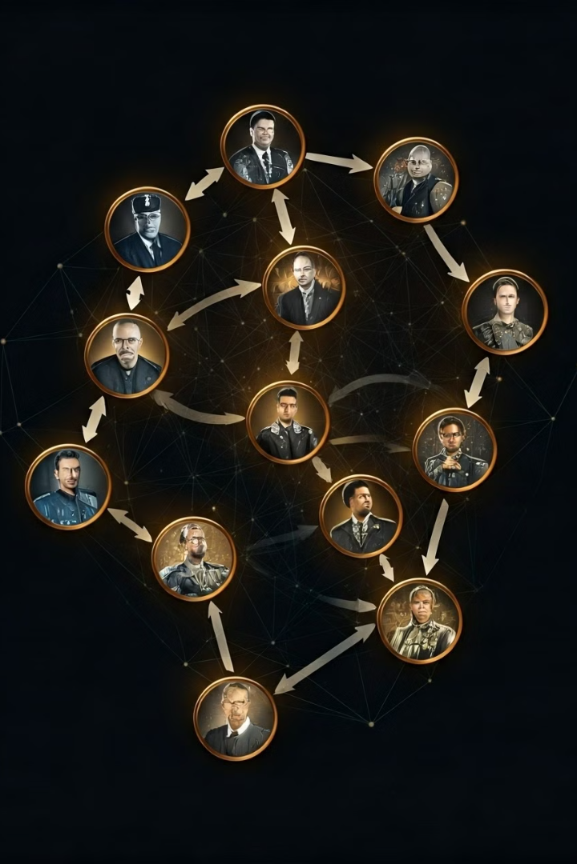
دور المنظمات الدولية والحكومات الوطنية التي تؤثر سلبا
تجار الأسلحة
تُساهم بعض شركات تصنيع الأسلحة في انتشار الأسلحة النارية بشكل غير قانوني، وذلك من خلال بيعها إلى دول ذات أنظمة أمنية ضعيفة أو إلى جماعات مسلحة، وتُساهم في تقويض الاستقرار الأمني والاجتماعي.
الفساد
وتُساهم بعض الحكومات الوطنية في انتشار الأسلحة النارية من خلال عدم وجود رقابة فعالة على الأسلحة، وعدم تطبيق قوانين صارمة على انتشارها. وتُسهل هذه الحكومات على تجار الأسلحة إدخال الأسلحة إلى دولها، مما يُؤدي إلى زيادة العنف.
الجريمة المنظمة
تُشارك الجريمة المنظمة في الاتجار غير المشروع بالأسلحة النارية، حيث تُستخدم هذه الأسلحة لتنفيذ جرائم مثل السرقة والقتل، مما يُؤثر سلبًا على أمن المجتمعات.

Slide 8
دور المنظمات الدولية والحكومات الوطنية التي تؤثر إيجابا
الأمم المتحدة
منظمة الشرطة الجنائية الدولية (الإنتربول)
تُلعب الأمم المتحدة دورًا رائدًا في تعزيز وإنفاذ سياسة عالمية بشأن الأسلحة النارية، وذلك من خلال وضع الاتفاقيات الدولية وتنظيم المؤتمرات الدولية لمعالجة هذه القضية.
تُساهم الإنتربول في مكافحة الجريمة المنظمة، وتُقدم الدعم للدول في مجال مكافحة الاتجار غير المشروع بالأسلحة النارية، وتُساعد في تعزيز التعاون الدولي في مجال مكافحة الجريمة.
الحكومات الوطنية
منظمات المجتمع المدني
تُساهم بعض الحكومات الوطنية في تطبيق قوانين صارمة على انتشار الأسلحة النارية، وتُنفذ برامج لتوعية المجتمع حول مخاطرها، وتُساعد في تقليل العنف.
تُساهم منظمات المجتمع المدني في نشر الوعي حول مخاطر الأسلحة النارية، وتُقدم الدعم للضحايا، وتُساعد في تقليل العنف، وتُلعب دورًا مهمًا في تغيير سلوكيات المجتمع.

Slide 9
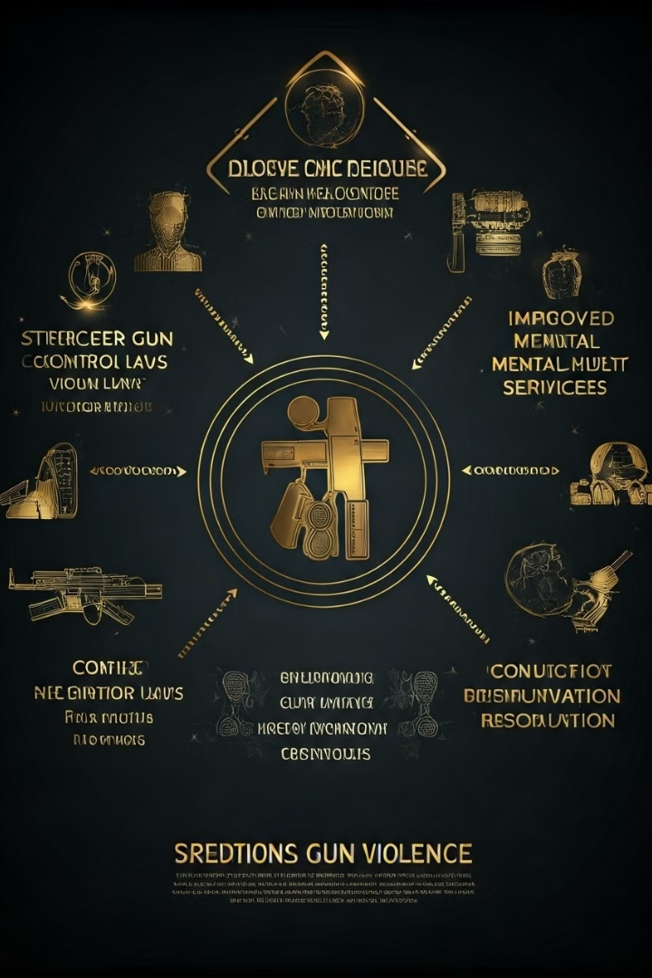
الحلول الممكنة للتغلب على القضية
التدابير
الوصف
ضوابط صارمة على بيع الأسلحة النارية
تُركز على تنظيم عملية بيع الأسلحة النارية، وتشمل فحص المشترين، وتحديد العمر، وتقييد نوعية الأسلحة.
برامج للتوعية
تُهدف إلى نشر الوعي حول مخاطر الأسلحة النارية، وتشمل برامج للتعليم في المدارس وللأسر حول كيفية التعامل مع الأسلحة.
برامج لمكافحة العنف
تُساهم في منع العنف من خلال توفير فرص للمجتمعات المحلية للحد من العنف وتقديم الدعم للضحايا.

Slide 10
إشراك المجتمع المدني والخبراء
1
إشراك المجتمع المدني
2
الخبراء
يُعدّ إشراك المجتمع المدني من أهم العوامل للحد من انتشار الأسلحة النارية، حيث تُساهم منظمات المجتمع المدني في نشر الوعي، وتقديم الدعم للضحايا، وتُلعب دورًا مهمًا في تغيير سلوكيات المجتمع.
يُساهم إشراك الخبراء في تطوير حلول فعالة للقضية، وتُساهم المعرفة التي يُقدمها الخبراء في تحديد الاستراتيجيات المناسبة.
3
التعاون
4
التوعية
تُركز هذه الاستراتيجية على التعاون بين المنظمات الدولية، الحكومات الوطنية، والجهات المختصة في مختلف المجالات، والتي تُساهم في تحقيق النتائج المرجوة.
تُساعد حملات التوعية على نشر الوعي حول مخاطر الأسلحة النارية، وتشجيع المجتمع على التعاون في مكافحة هذه القضية.

Slide 11
التحديات المستقبلية وسبل التغلب عليها
1
التهديدات الرقمية
تُشكل التكنولوجيا الحديثة تحديًا جديدًا للقضية، حيث يُمكن استخدام التكنولوجيا في التجارة غير المشروعة للأسلحة النارية وتسهيل وصول الإرهابيين إلى هذه الأسلحة.
2
التعاون الدولي
تُلعب التعاون الدولي دورًا حاسمًا في مكافحة هذه القضية، وتُساهم الجهود المُشتركة بين الدول في تبادل المعلومات وتُقدم حلولًا فعالة.
3
التكنولوجيا
يمكن استخدام التكنولوجيا للحيلولة دون انتشار الأسلحة النارية من خلال نظم المراقبة والتتبع، والتكنولوجيا الذكية المُتطورة.

Slide 12
أسئلة إرشادية
ما هي أهمية إقرار سياسة عالمية بشأن الأسلحة النارية؟
ما هي التحديات التي تواجه إنفاذ سياسة عالمية بشأن الأسلحة النارية؟
ما هو الدور المتوقع من الحكومات الوطنية في هذا المجال؟
ما هي التوصيات لضمان نجاح سياسة عالمية بشأن الأسلحة النارية؟

